Slide 1

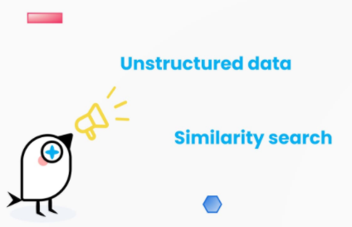

关于milvus的重要参数解析
分享人: 李亚彬
时间: 2021年12月16号

Slide 2
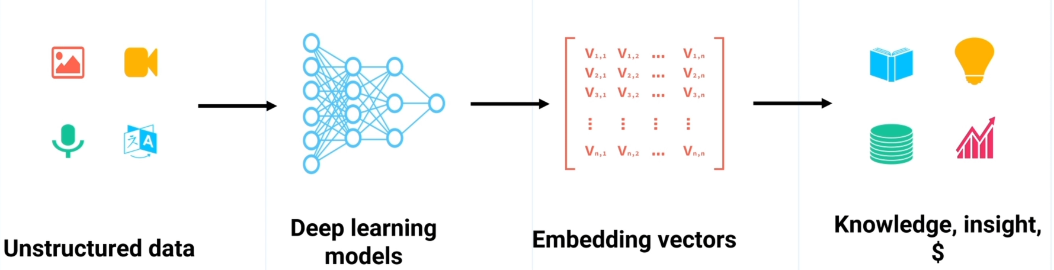
非结构化数据映射成高维向量

Slide 3
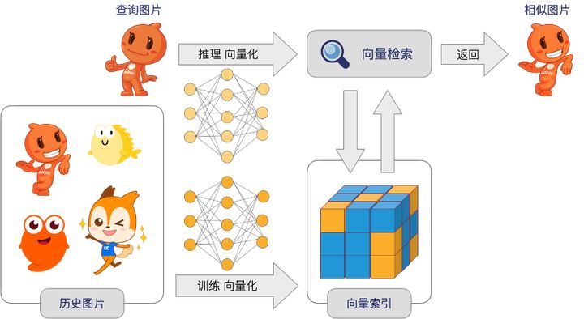
向量的基本检索流程

Slide 4
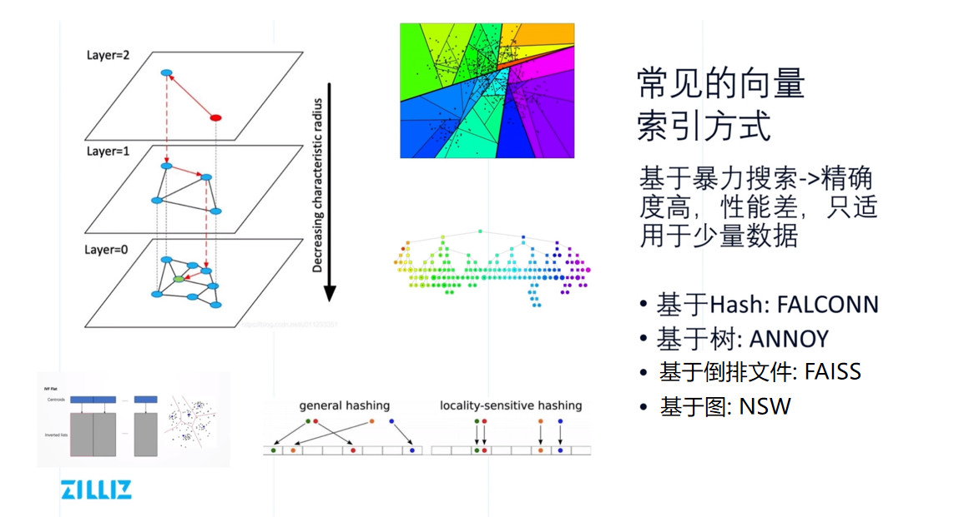
向量检索常用方法

Slide 5
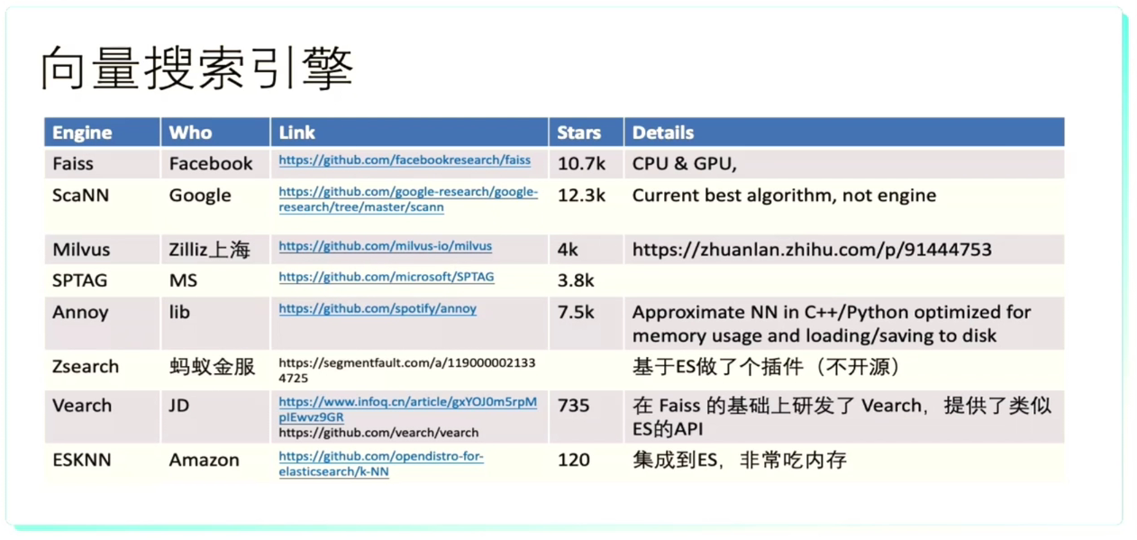
各种向量搜索引擎比较
9K
Jina-ai
https://github.com/jina-ai/jina
12.6K
是一款基于Python开发的下一代云端神经搜索框架

Slide 6
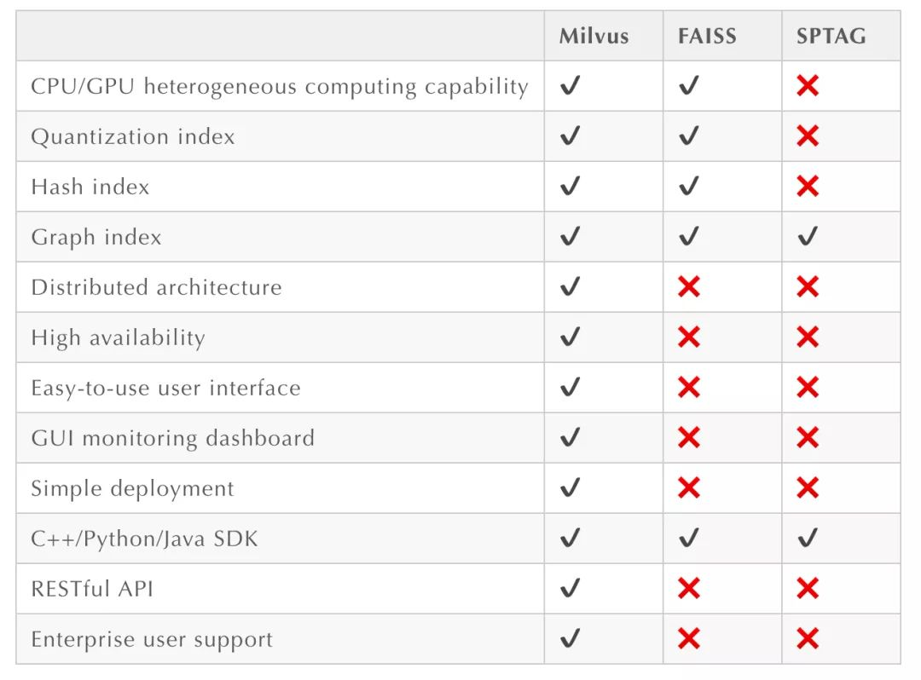
milvus与faiss对比

Slide 7
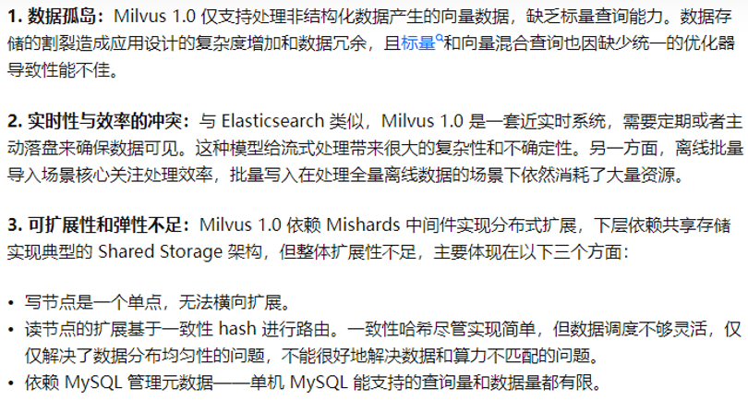
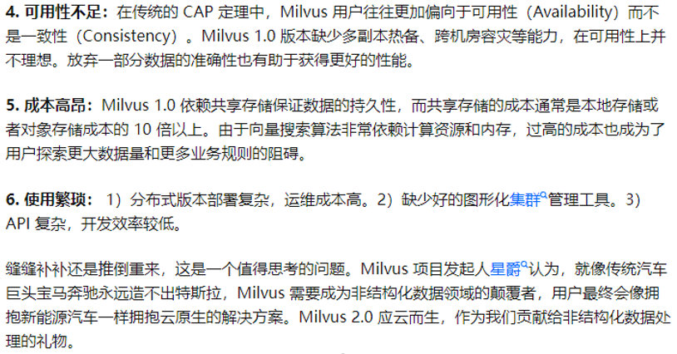

Slide 8
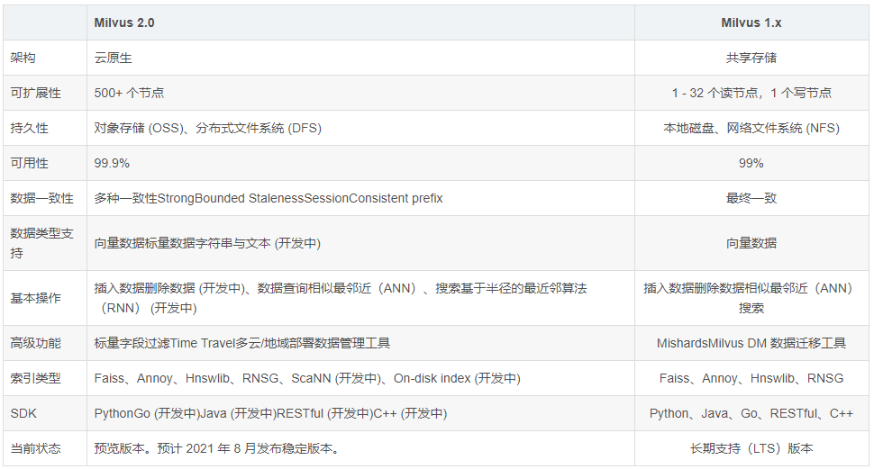
milvus两种版本区别

Slide 9
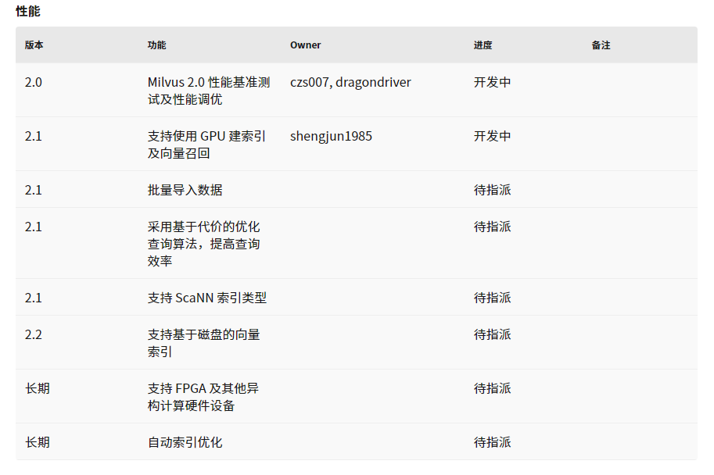
milvus2.0 开发现状

Slide 10
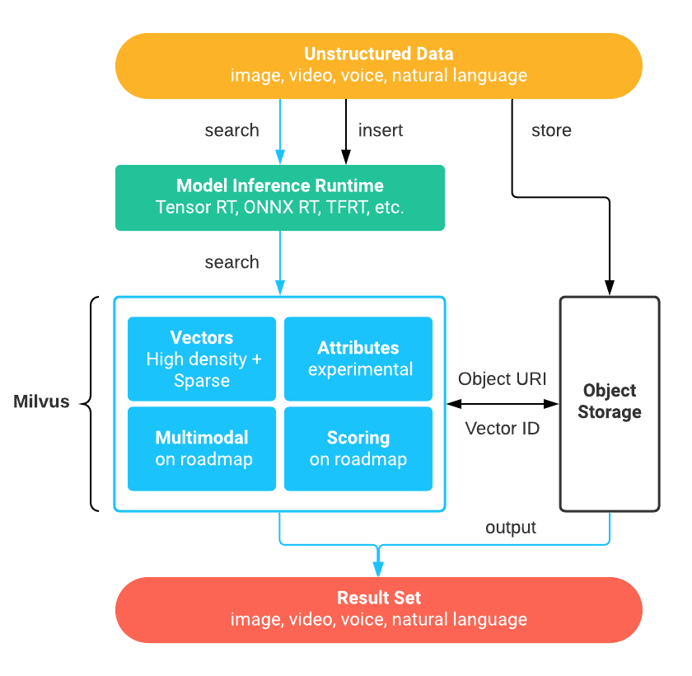
milvus1.x 架构

Slide 11
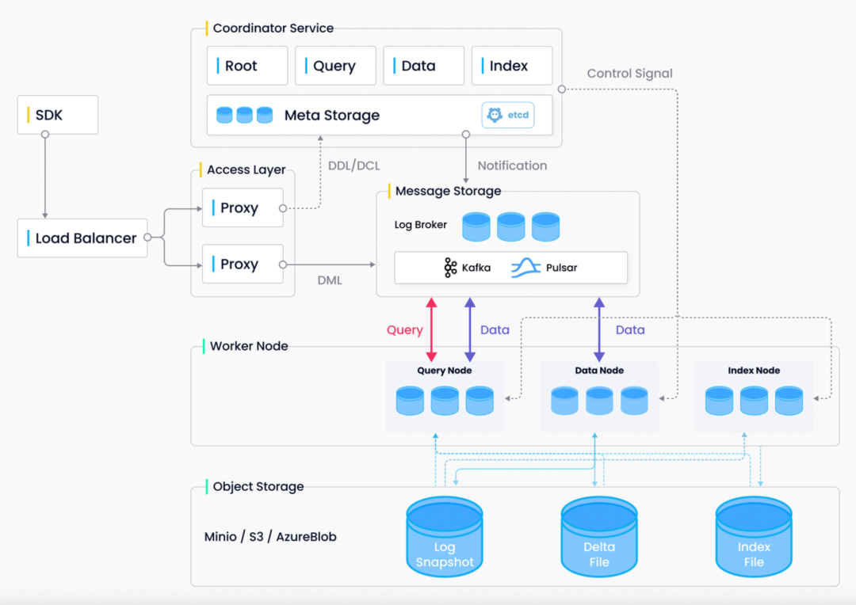
milvus2.0 架构

Slide 12
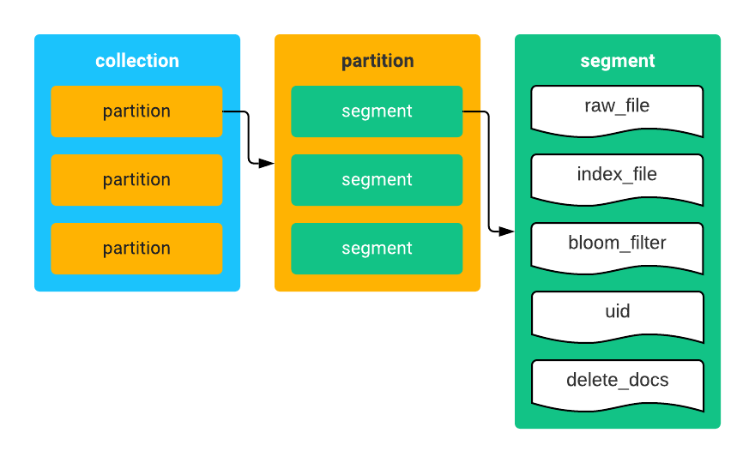
milvus1.x 数据存储结构: 集合,分区,数据段
分区使用方式: 可以以天为单位划分

Slide 13
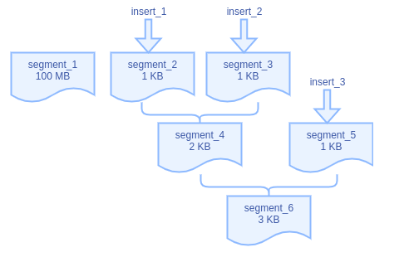
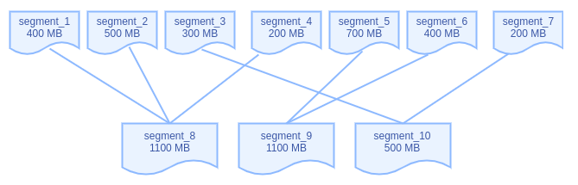
数据段合并方式
尽量让不同数据段合并到index_file_size指定大小

Slide 14
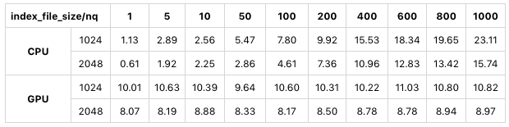

数据段大小的影响
1.1.1版本中,index_file_size最大值更新为 128 GB

Slide 15
milvus工作流程
计算数据段内向量距离,之后聚类
根据nlist值,划分聚类单元数
索引文件
返回排序后的topk结构
1
2
3
4
5
多个数据段结果合并,再排序,选出topk
...
1
2
3
4
5
1
2
3
4
5
1
2
3
4
5
...
根据nprob选择距离最近的聚类中心
比较被选中聚类中心的所有
向量
1
2
3
4
5
最终输出结果

Slide 16
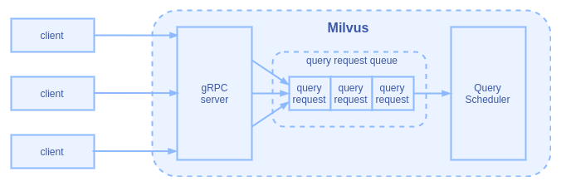
查询队列

Slide 17
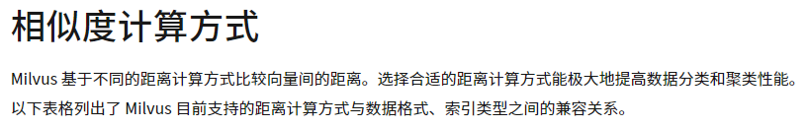

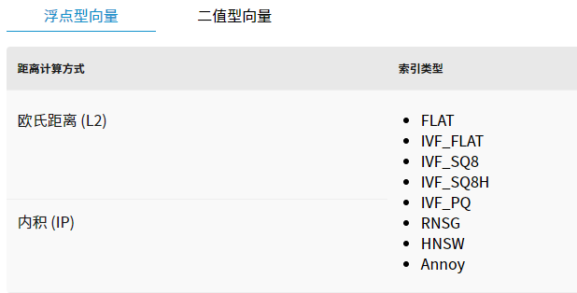
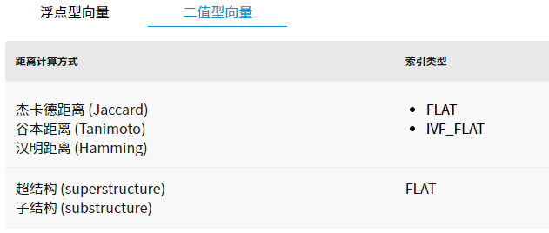

Slide 18

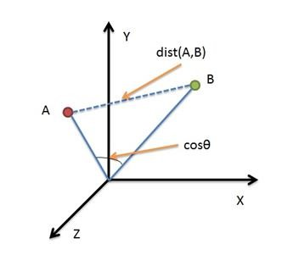


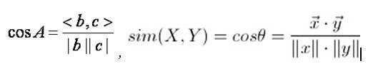
欧式距离,内积和余弦相似度关系
当为单位向量时,三者等价

Slide 19
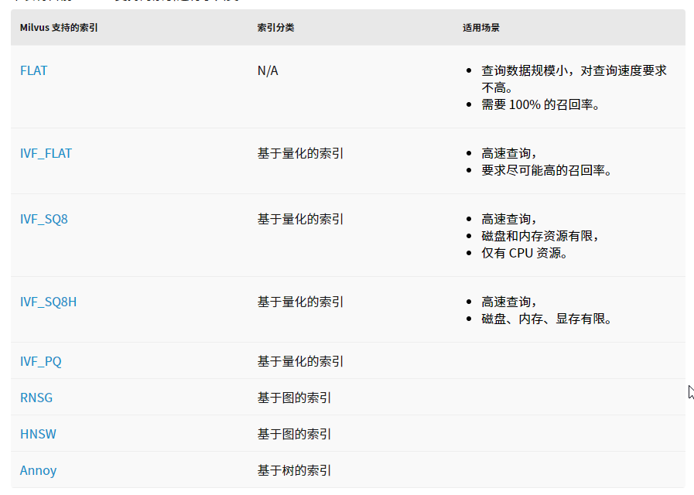
milvus索引类型

Slide 20
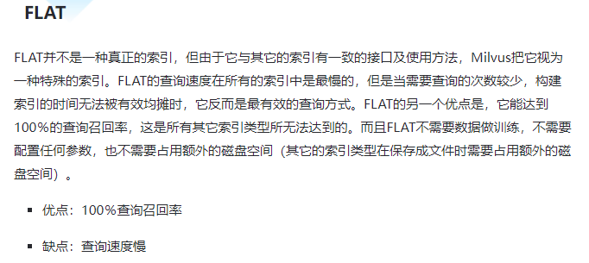
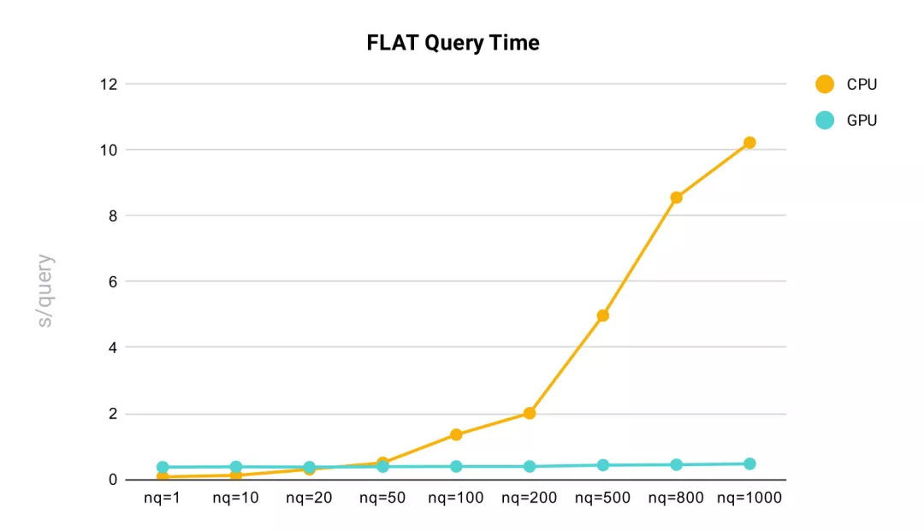
索引类型分析一
FLAT查询时间随nq的变化曲线 。查询时间与topk 无关，随着nq的增大而增大

Slide 21
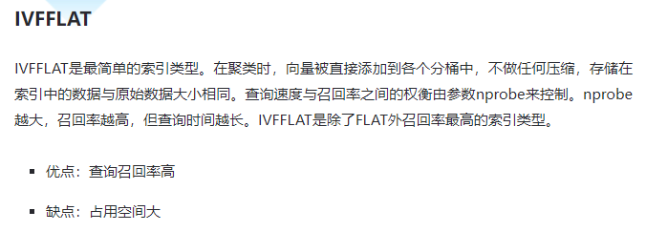
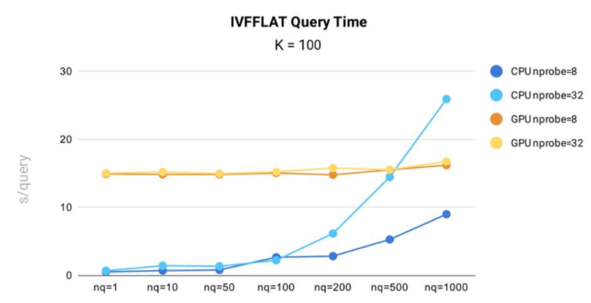

Slide 22
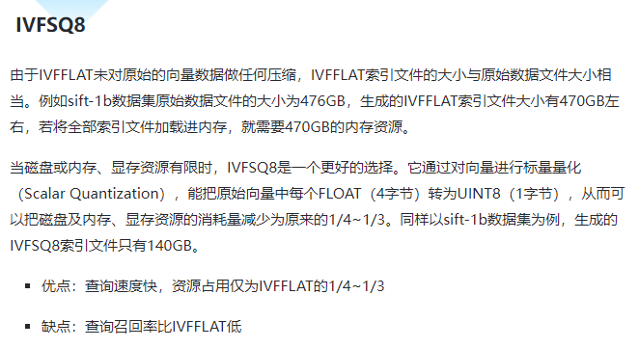

Slide 23
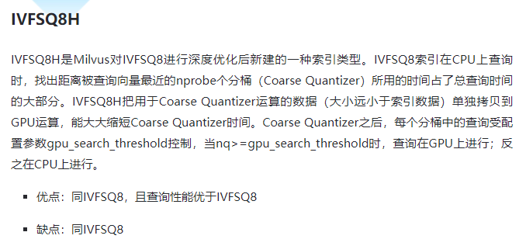

Slide 24
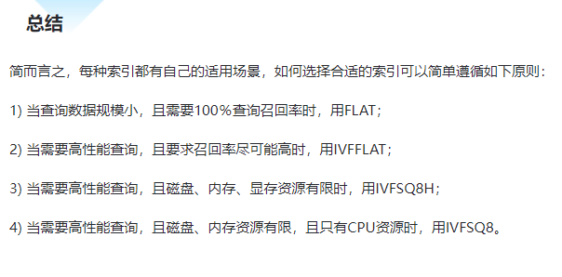

Slide 25
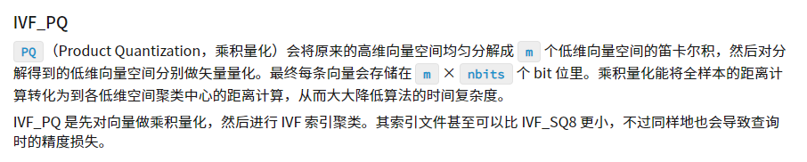
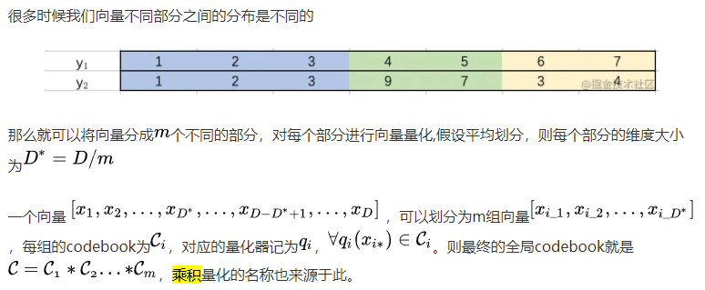

Slide 26
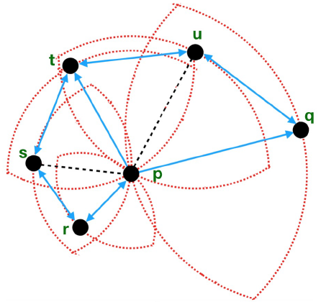
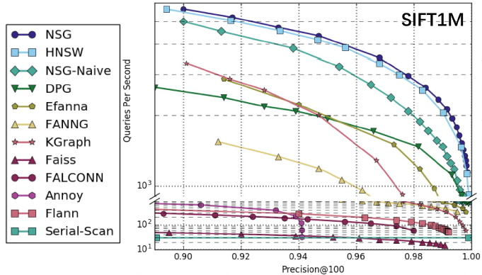
它把全图中心位置设为导航点，然后通过特定的选边策略来控制每个点的出度（小于等于 out_degree），使得搜索时既能减少内存使用，又能快速定位到目标位置附近

Slide 27
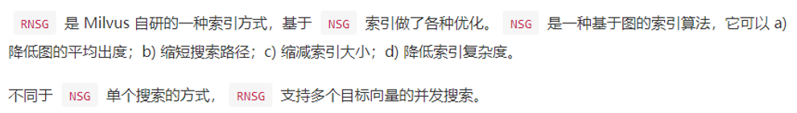
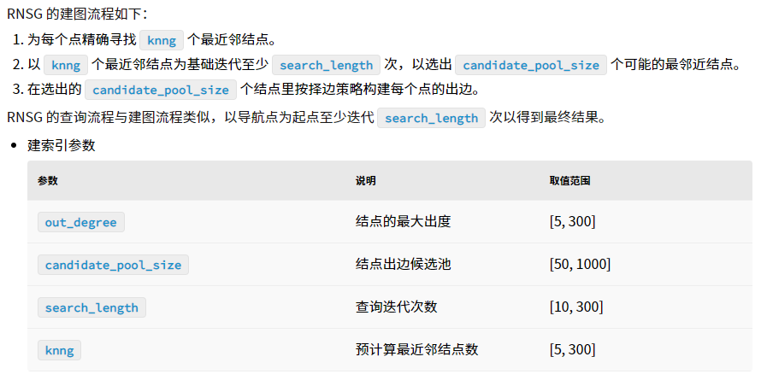
RNSG

Slide 28
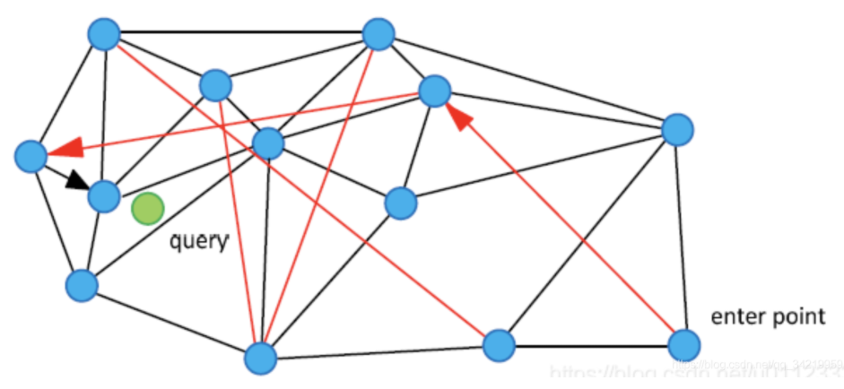
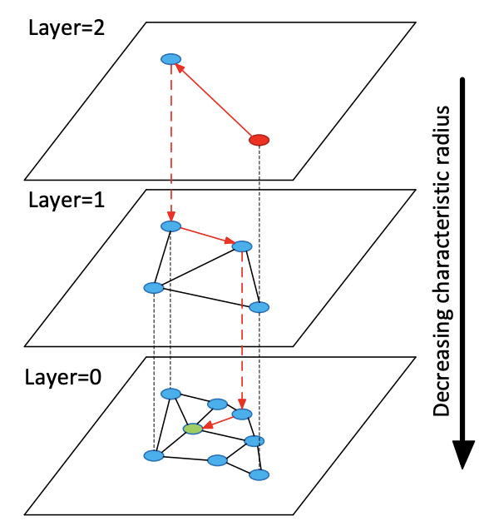
HNSW原理
floor(-ln(uniform(0,1)) * ml)
HNSW
NSW
1. 通过采用层状结构，将边按特征半径进行分层，从而将 NSW 的计算复杂度由多重对数复杂度降到了对数复杂度。
2. 它会为一张图按规则建成多层导航图，并让越上层的图越稀疏，结点间的距离越远；越下层的图越稠密，结点间的距离越近。搜索时从最上层开始，找到本层距离目标最近的结点后进入下一层再查找。如此迭代，快速逼近目标位置.

Slide 29
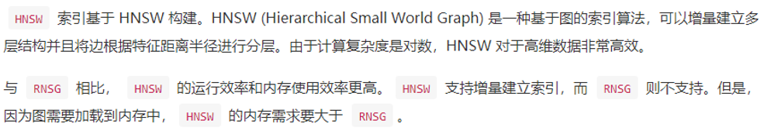
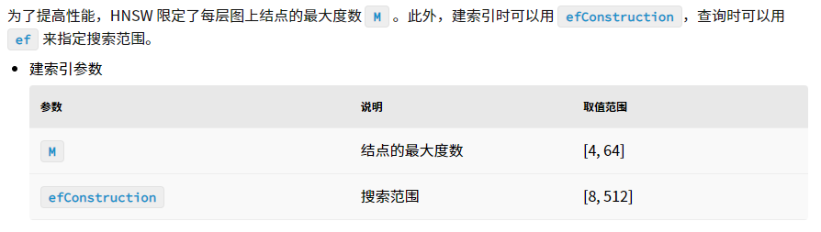

Slide 30
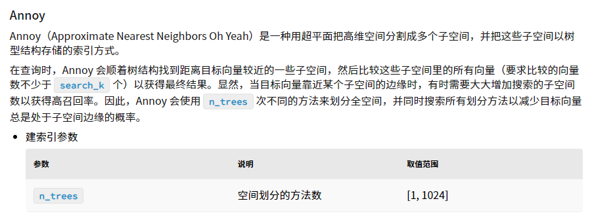
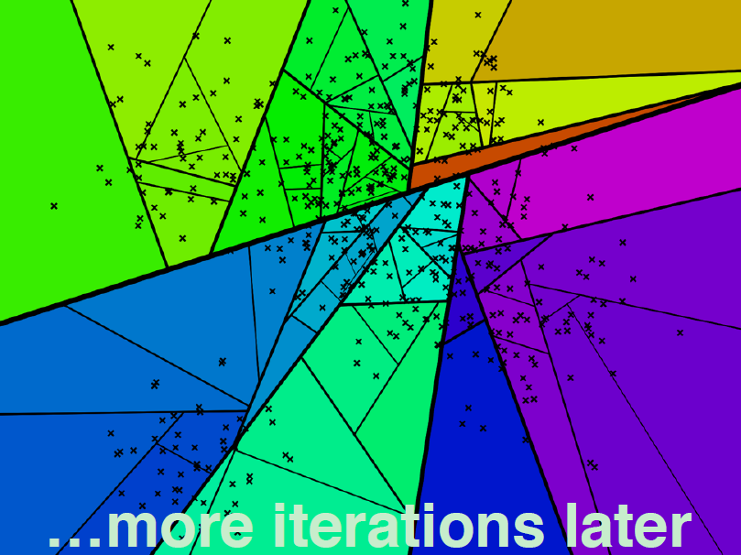
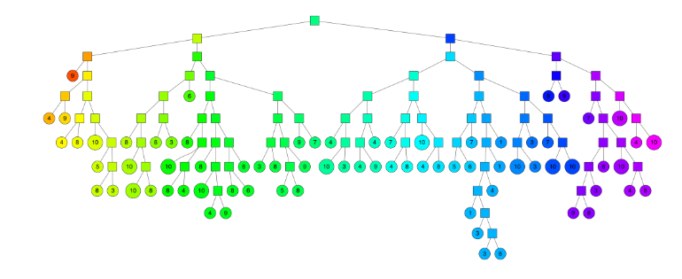

Slide 31
谢谢

